Slide 1
Sistema de registro
Juan Fernando Giraldo
David Bolivar

Slide 2
Identificación del problema
Herramienta para el registro de artículos recuperados por los guardas de seguridad
La universidad ICESI requiere implementar un sistema que permita a los guardas de seguridad que hacen patrullaje, registrar los artículos que recuperan y hacer reportes según ciertas características.

Slide 3
Requerimientos
Restricción de quien puede acceder a la información
Registrar objeto encontrado por el guarda, y sus respectivas características.
Persistencia de los datos registrados.
Consistencia en la escritura de los datos. Se requiere sean escritos en un formato claro y legible para uso posterior del programa
Oportunismo. Se requiere acceso a los datos (Lectura de datos) desde el programa.
Búsqueda de objetos en el programa.

Slide 4

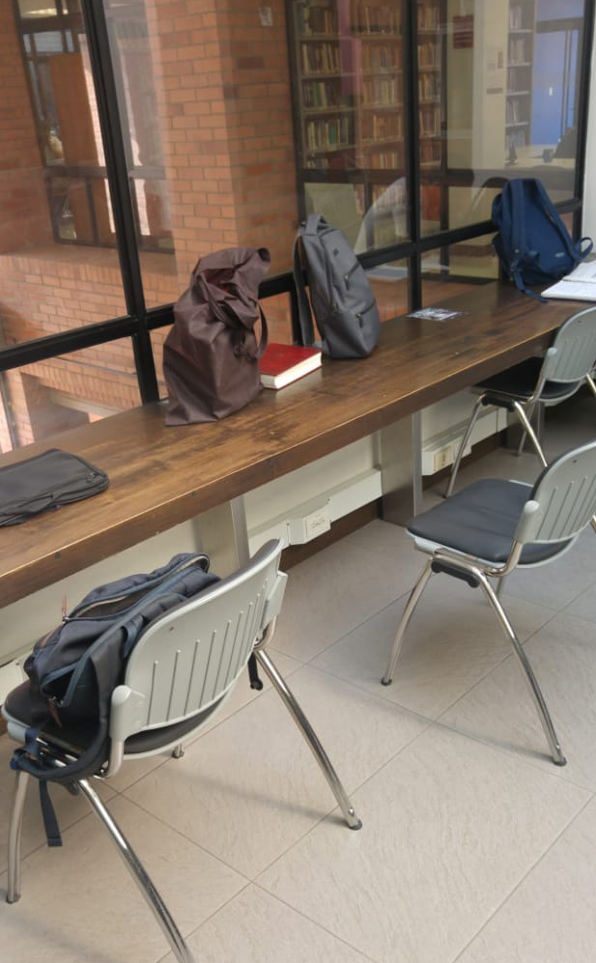
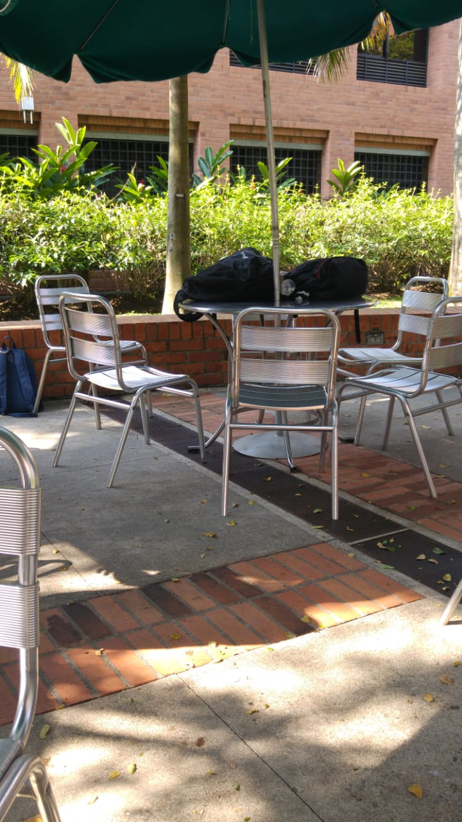
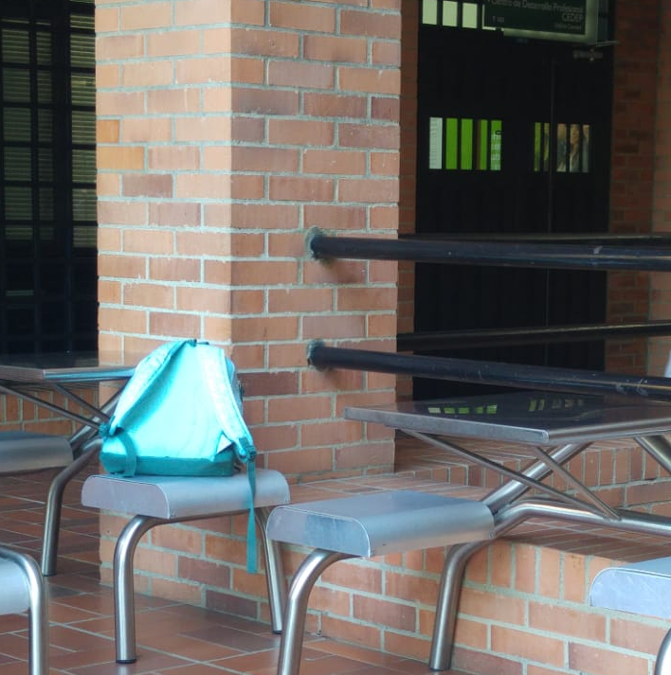
Recopilación de la información

Slide 5
Búsqueda de soluciones creativas
Separación por funciones:
Inicio de sesión (Vincular el log-in con una base de datos previa)
Registro de artículos (Utilizar múltiples campos de texto, guardar los reportes como .txt)
Reporte de artículos (Mostrar los reportes en un textbox, separándolos por algún carácter, utilizar el lenguaje de consulta LinQ para facilitar esta acción)

Slide 6
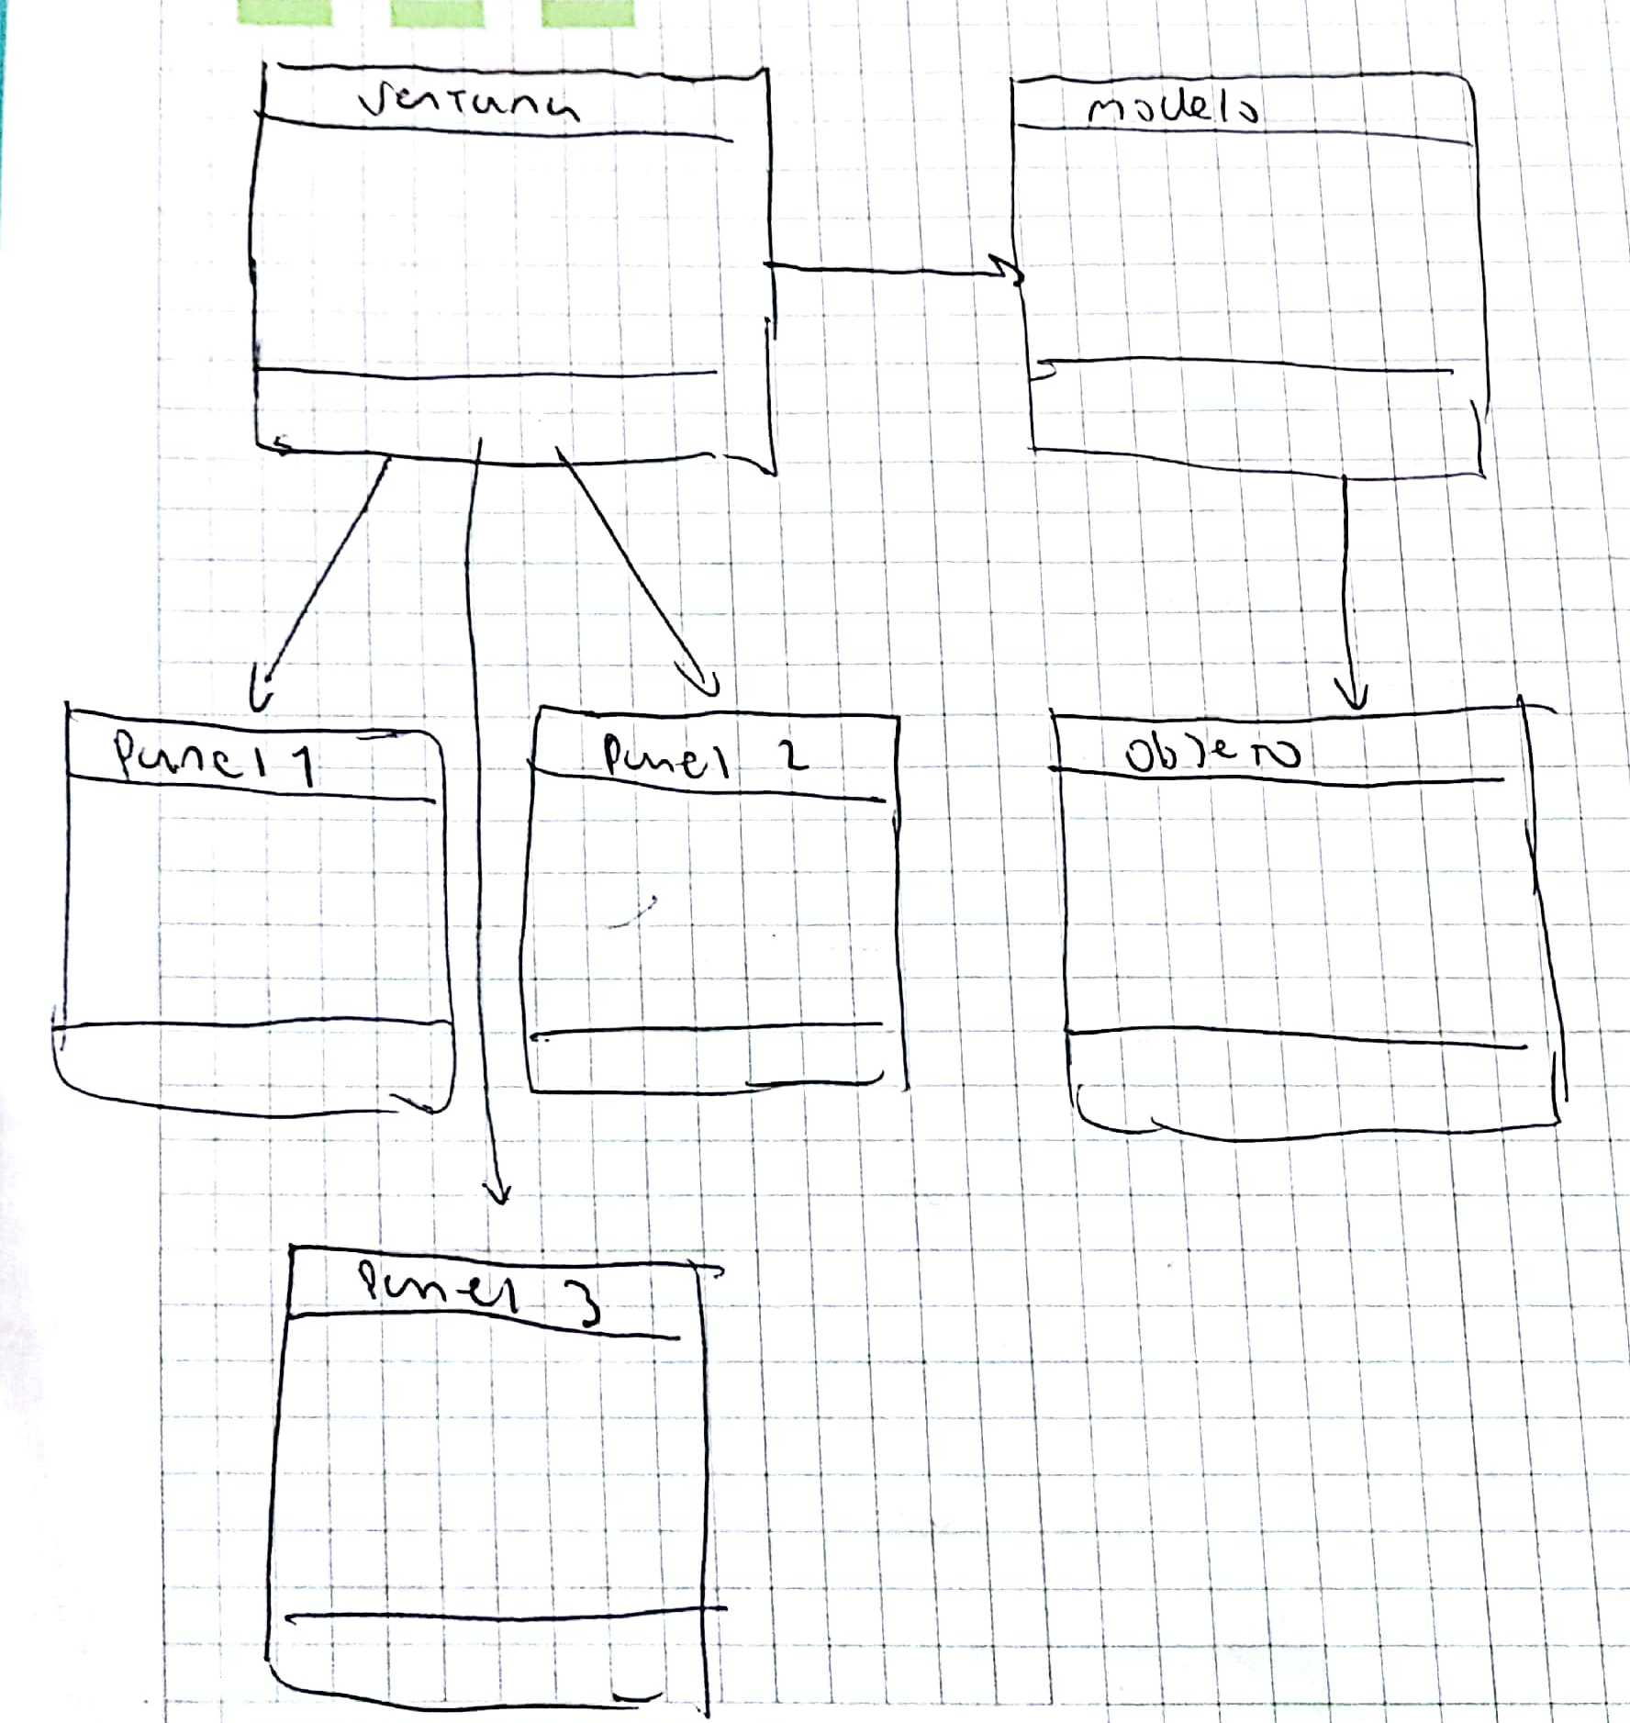
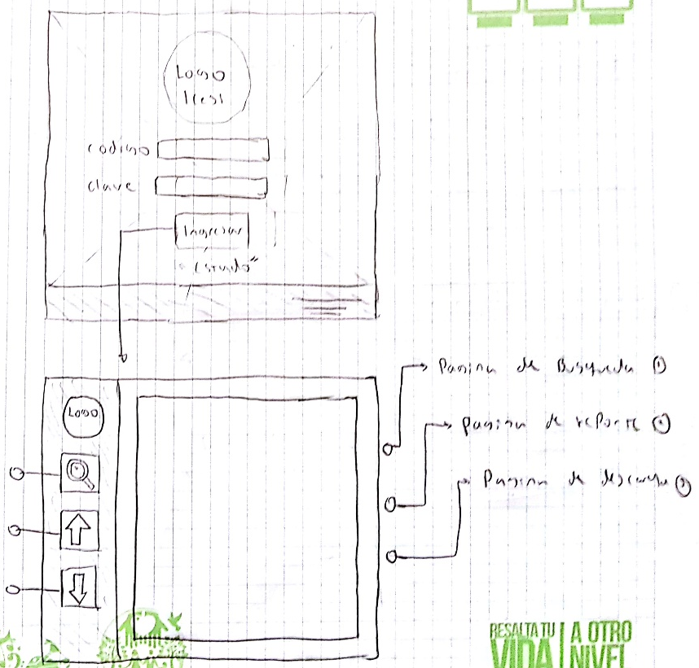
Transición de ideas a diseños preliminares

Slide 7
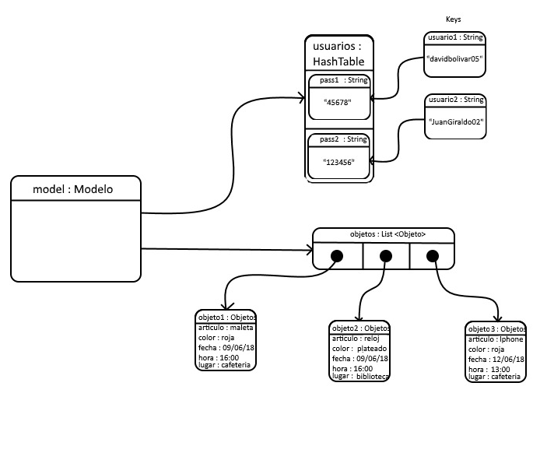
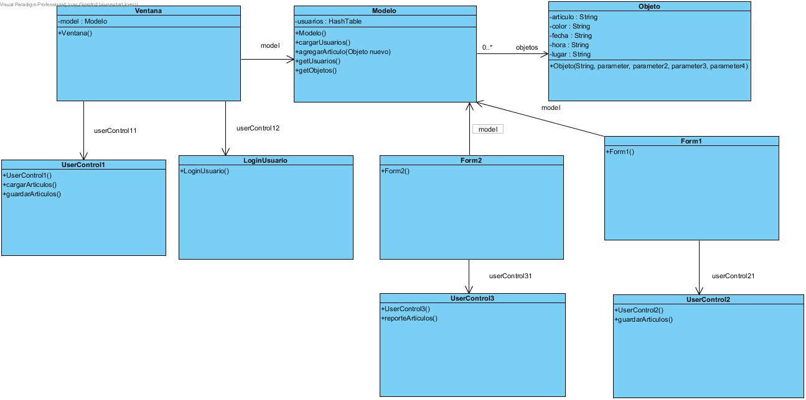
Implementación

Slide 8
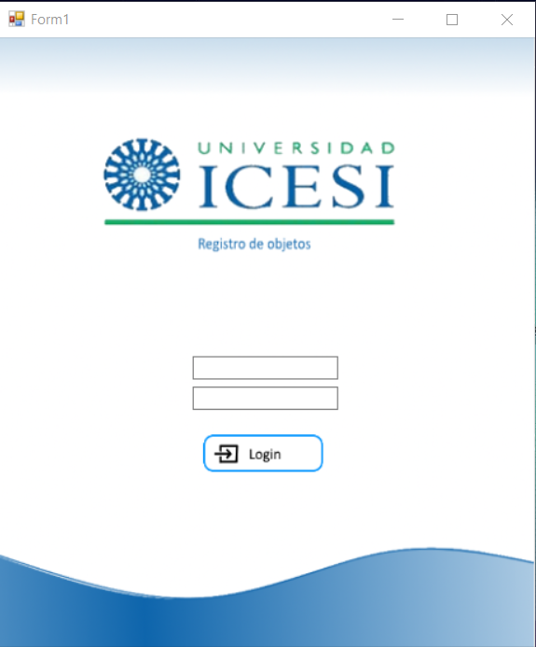
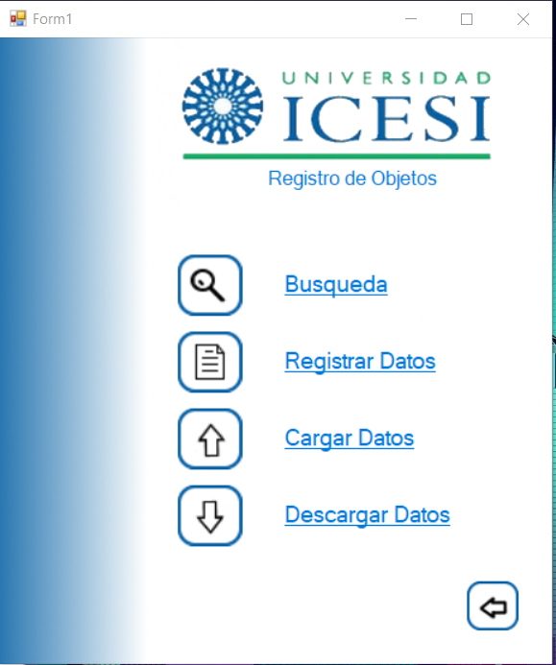

Slide 9
